Slide 1
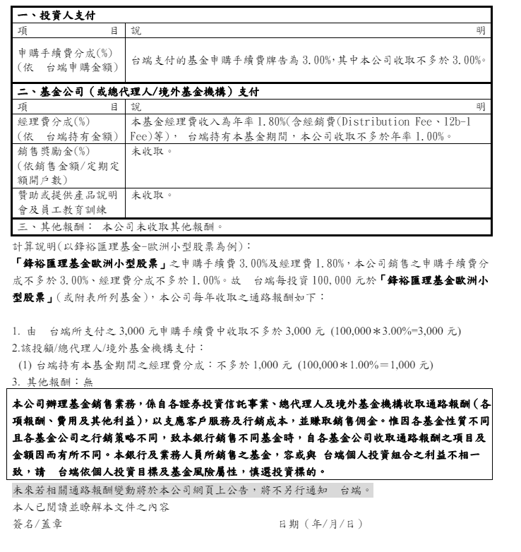
基金通路報酬揭露
豐陽投資銷售鋒裕匯理投信總代理之「鋒裕匯理基金歐洲小型股票」（或附表所列基金）所收取之通路 報酬如下：

Slide 2
